Slide 1



Применение отходов производства резинотехнических изделий при производстве смесей для дорожных покрытий
Солоницын Сергей Андреевич, +79026729825

Slide 2
ПРОБЛЕМА
Проблема затрагивает сразу несколько групп:
Производители резинотехнических изделий (РТИ) — сталкиваются с необходимостью утилизировать или перерабатывать значительные объёмы отходов (отработанные шины, обрезки, брак), что требует затрат и часто приводит к экологическим рискам.
Дорожно-строительные компании — заинтересованы в снижении себестоимости материалов и повышении долговечности дорожных покрытий, но ограничены в выборе доступных и эффективных компонентов.
Традиционные методы:
Захоронение на полигонах — самый распространённый, но экологически опасный способ.
Сжигание — приводит к выбросу токсичных веществ.
Частичная переработка в резиновую крошку для спортивных и детских площадок — ограниченный рынок сбыта.
Косвенные и прямые аналоги:
Использование полимерных или битумных модификаторов для улучшения свойств асфальта — импортные или дорогие отечественные добавки.
Применение других видов вторичного сырья (например, пластика) — не всегда обеспечивает нужные эксплуатационные характеристики.
Почему существующие решения хуже
Традиционные методы (захоронение, сжигание) не решают проблему утилизации, а лишь усугубляют экологическую нагрузку и требуют постоянных затрат.
Импортные модификаторы дороже отечественных аналогов, зависят от курса валют и логистики, что увеличивает стоимость дорожных работ.
Косвенные аналоги (например, пластиковые добавки) не всегда обеспечивают необходимую эластичность, износостойкость и шумопоглощение, а также могут быть менее экологичны.
У следующих компаний и потребителей проблема стоит наиболее остро
Крупные производители РТИ (например, заводы по производству шин, конвейерных лент, уплотнителей) — накапливают отходы в промышленных масштабах.
Дорожно-строительные холдинги (например, «Автобан», «Стройтрансгаз», региональные подрядчики) — заинтересованы в снижении издержек и повышении качества дорог.
Муниципальные дорожные службы — отвечают за ремонт и содержание дорог в городах и регионах, где остро стоит вопрос долговечности покрытий.

Slide 3
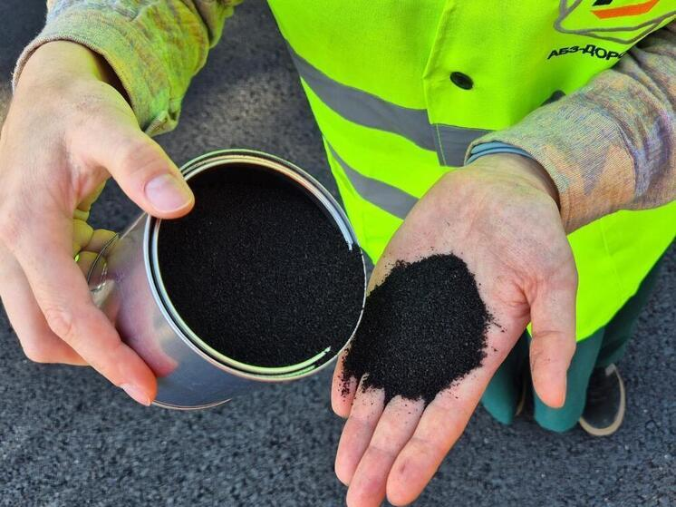
РЕШЕНИЕ
Разработка и внедрение технологии переработки отходов резинотехнических изделий (РТИ) — отработанных шин, обрезков, брака — в высококачественную резиновую крошку, которая используется как модифицирующая добавка для асфальтобетонных и других дорожных смесей. Это позволяет не только утилизировать отходы, но и повысить эксплуатационные характеристики дорожных покрытий.
Экономическая эффективность
Для дорожно-строительных компаний: уменьшение себестоимости смесей, снижение расходов на ремонт и обслуживание дорог, повышение конкурентоспособности.
Для муниципалитетов: экономия бюджетных средств за счёт увеличения межремонтных интервалов, улучшение качества дорог.
Как продукт решает проблему
Утилизация отходов: отходы РТИ перерабатываются в резиновую крошку, что исключает их захоронение или сжигание.
Улучшение дорожных покрытий: резиновая крошка придаёт асфальту эластичность, износостойкость, морозостойкость и шумопоглощающие свойства.
Снижение затрат: использование отечественного вторсырья удешевляет производство смесей и снижает зависимость от импортных модификаторов.
Изображение вашего решения

Slide 4
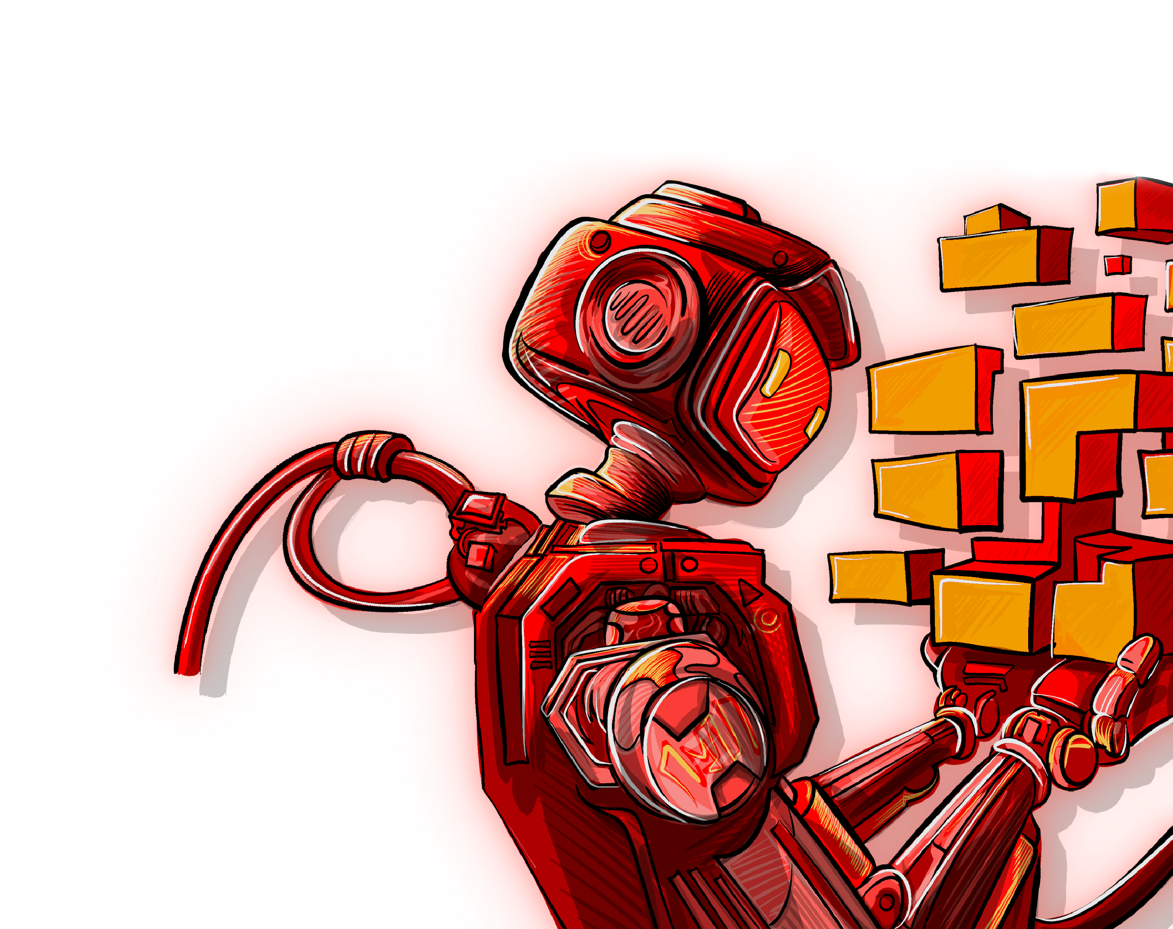
ТЕХНОЛОГИЧЕСКОЕ ЯДРО ПРОЕКТА
Механохимическая активация: Крошка подвергается специальной обработке (например, в планетарных мельницах или активаторах), что приводит к изменению структуры поверхности частиц. Это обеспечивает:
Повышение совместимости: Улучшается сцепление (адгезия) между гидрофобной резиной и битумным вяжущим.
Активация поверхности: Создаются активные центры, способствующие равномерному распределению крошки в смеси.
Новые характеристики продукта
Эластичность и трещиностойкость: Дорожное покрытие становится более гибким, что предотвращает образование трещин при перепадах температур.
Износостойкость: Значительно увеличивается срок службы покрытия за счёт высокой стойкости к истиранию.
Данное решение относится к критической технологии «Технологии создания новых поколений материалов» (в частности, композиционных материалов для строительства). Также оно тесно связано с технологиями в области рационального природопользования и переработки отходов.

Slide 5
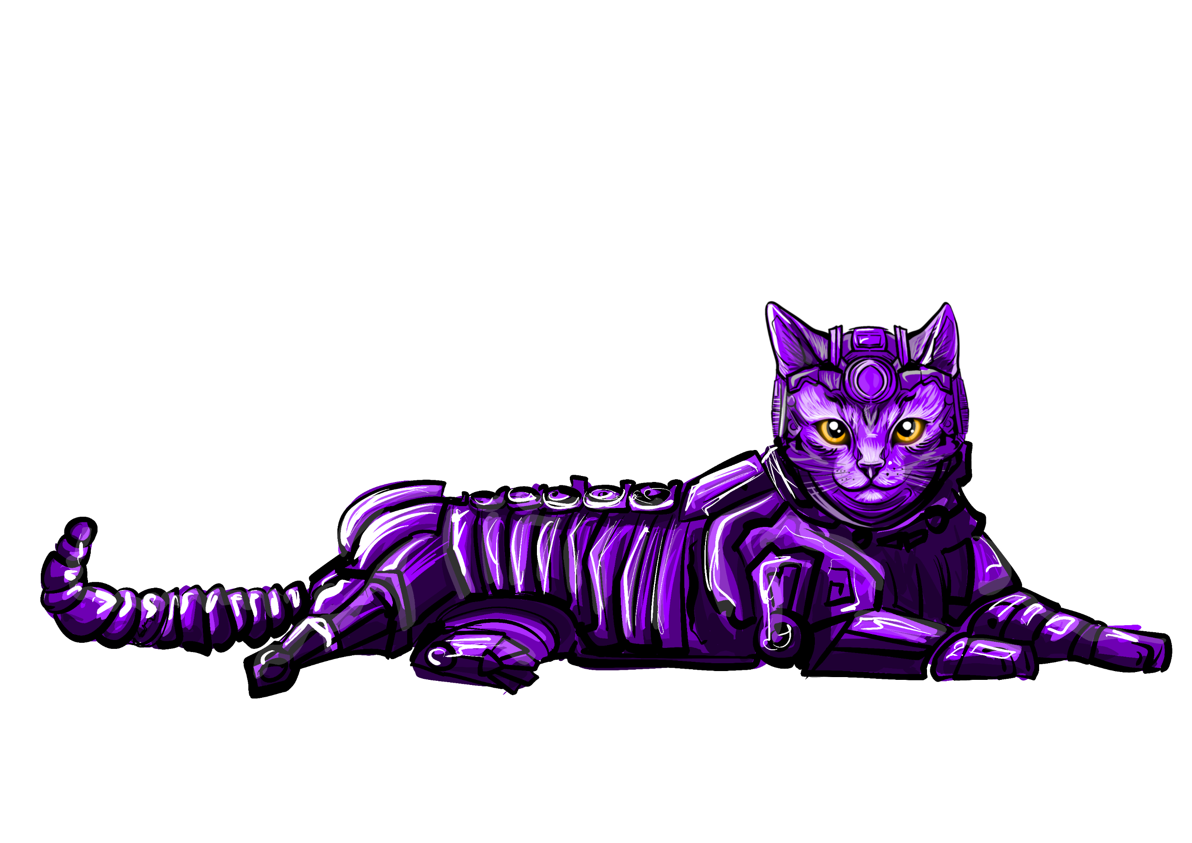
КОМАНДА И ПРОГРЕСС
В состав проекта входят два человека:
Солоницын Сергей Андреевич, студент группы СТРм-23, ПГТУ.
Роль – Лидер
Каримова Екатерина Александровна, студентка группы УКм-21, ПГТУ.
Роль – предприниматель
Пройдены обучающие курсы по менеджменту и предпринимательству.

Slide 6
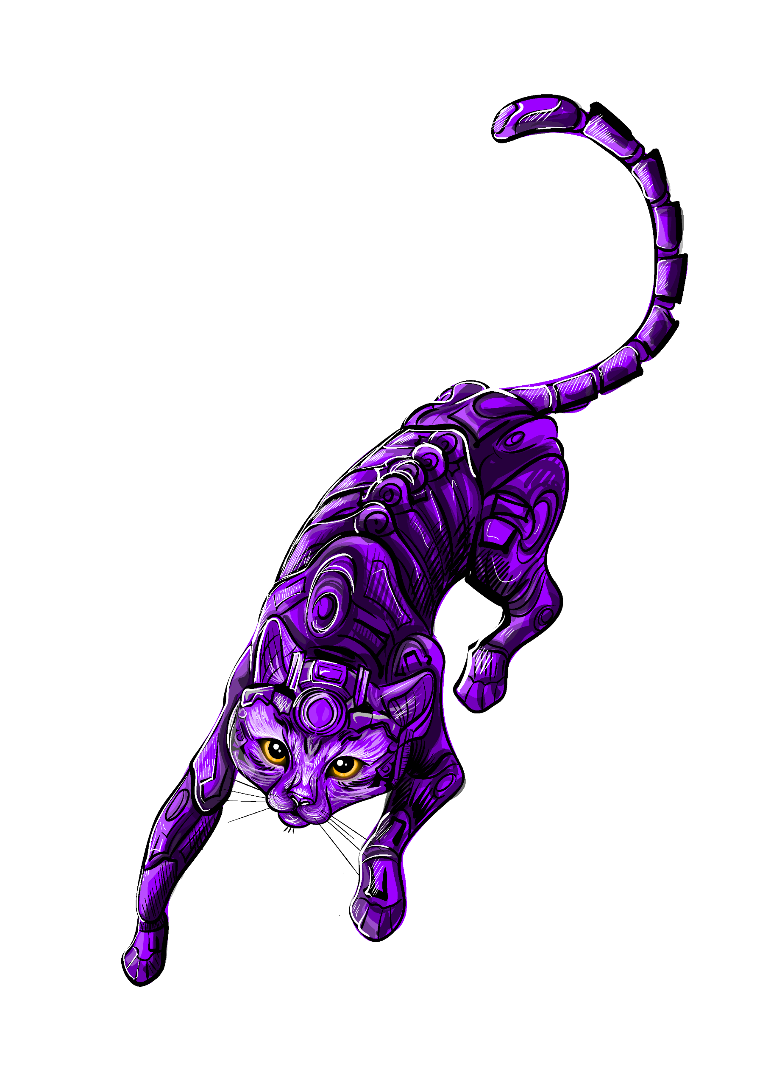
ПЛАНЫ РАЗВИТИЯ
Потенциал развития:
1. Расширение ассортимента продукции: – Разработка различных типов дорожных покрытий, включая асфальт, тротуарную плитку и покрытия для спортивных площадок, с использованием переработанных резинотехнических отходов.
2. Географическая экспансия: – Начало с локального рынка и последующее расширение на региональные и национальные рынки. Возможность выхода на международные рынки, особенно в странах с высокими стандартами экологической устойчивости.
3. Инновации и технологии: – Инвестирование в исследования и разработки новых технологий переработки отходов, что может привести к созданию более эффективных и экономичных решений. – Внедрение автоматизации и цифровых технологий для повышения эффективности производства и управления качеством.
4. Сотрудничество с государственными органами: – Участие в государственных программах по утилизации отходов и устойчивому строительству, что может обеспечить финансирование и поддержку на начальных этапах. – Лоббирование инициатив по внедрению обязательных стандартов использования переработанных материалов в дорожном строительстве.

Slide 7
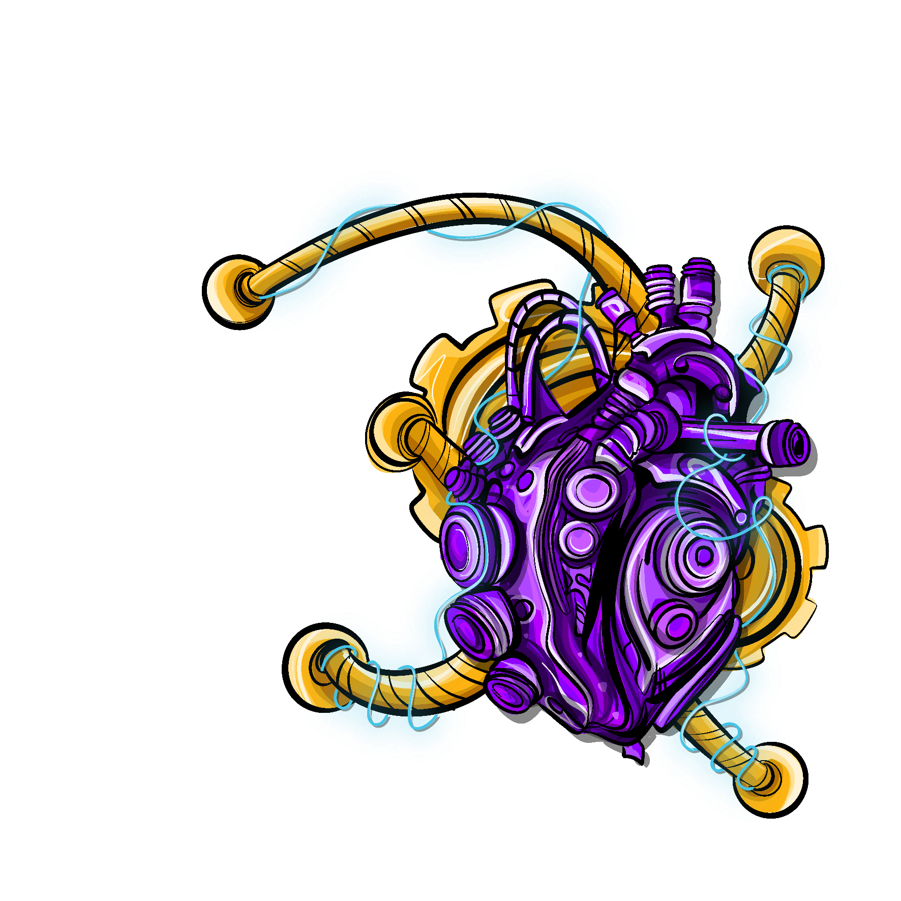
ЗАПРОС
1. Финансирование
Чего не хватает: инвестиций для создания опытно-промышленной линии по переработке РТИ и производству модифицированной резиновой крошки, а также для проведения сертификационных испытаний. Обоснование: без собственного или арендованного оборудования невозможно отработать технологию в промышленных масштабах и получить продукт со стабильными характеристиками. Финансирование требуется для закупки оборудования, сырья, оплаты труда специалистов и проведения лабораторных и полевых испытаний, без которых невозможно выйти на рынок.
2. Компетенции и экспертиза
Чего не хватает: команды с глубокими знаниями в области химии полимеров, технологии асфальтобетона, а также инженеров-технологов по переработке РТИ. Обоснование: для оптимизации процесса механохимической активации и подбора рецептур смесей, соответствующих ГОСТам, необходимы профильные специалисты. Также требуется юридическая и патентная поддержка для защиты интеллектуальной собственности.
3. Нетворкинг и партнёрства
Чего не хватает: соглашений о поставках отходов РТИ с производителями и договоров на проведение пилотных испытаний с дорожно-строительными компаниями или муниципальными службами. Обоснование: без гарантированного источника сырья (отходов) производство будет неритмичным. Пилотные проекты на реальных объектах — единственный способ доказать эффективность технологии, получить отзывы и сформировать кейсы для дальнейшего продвижения.
4. Продвижение
Чего не хватает: разработанной маркетинговой стратегии, презентационных материалов и выхода на целевую аудиторию (дорожные службы, подрядчики).Обоснование: даже при наличии качественного продукта проект не получит заказов без активного продвижения.

Slide 8



ЗАКЛЮЧЕНИЕ
Потенциал развития бизнеса по производству смесей для дорожных покрытий из вторичных материалов огромен. С учетом глобальных трендов на устойчивое развитие и экологическую ответственность, наша компания может занять значительную долю рынка и внести вклад в решение актуальных экологических проблем. Инновации, географическая экспансия и сотрудничество с различными секторами создадут возможности для роста и успешного развития бизнеса в долгосрочной перспективе.

